Slide 1
沙箱技术、容器技术与 Docker
王任杰

Slide 2
第一部分沙箱技术

Slide 3
沙箱技术
沙箱技术是一种隔离环境技术，它为程序提供一个受限的运行环境，使得程序在其中的操作不会对系统的其他部分造成影响。
就像在一个封闭的 “箱子” 里运行程序，限制其对系统资源的访问权限。
在 Ubuntu 系统中，沙箱技术可以通过多种方式实现，例如利用 Linux 的命名空间（Namespace）和控制组（Cgroup）技术。
命名空间用于隔离进程、文件系统、网络等资源，使得沙箱中的进程无法看到或访问沙箱外的资源。
Cgroup 则用于限制进程对 CPU、内存等资源的使用量，防止沙箱中的程序过度占用系统资源。

Slide 4
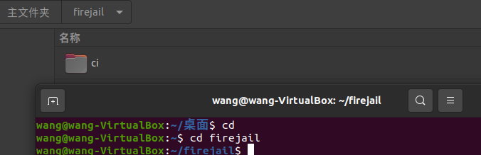
沙箱技术
如何在 Linux 中安装 Firejail
如图所示，可以通过使用 git 命令从项目的 github 页面下载最新的包来完成安装。
$ git clone https://github.com/netblue30/firejail.git
cd firejail
./configure && make && sudo make install-strip
在安装中可能会报错，需要根据报错信息进行配置

Slide 5

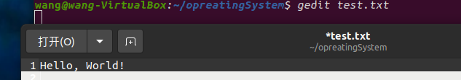
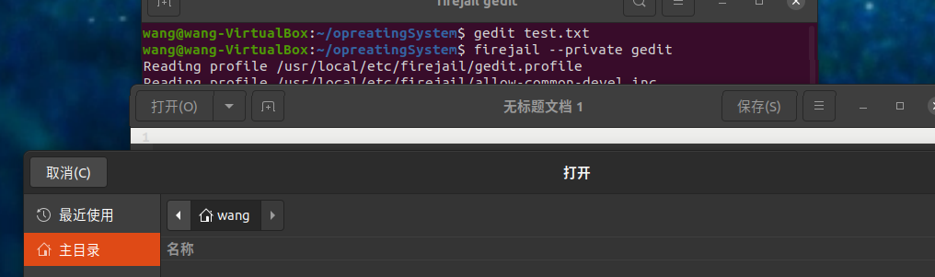
沙箱技术
创建一个test文本用于测试
在一个隔离的、私有的文件系统环境中启动 gedit 文本编辑器。gedit 在运行过程中只能访问这个临时文件系统，无法直接访问宿主系统的其他文件和目录
firejail --private gedit

Slide 6
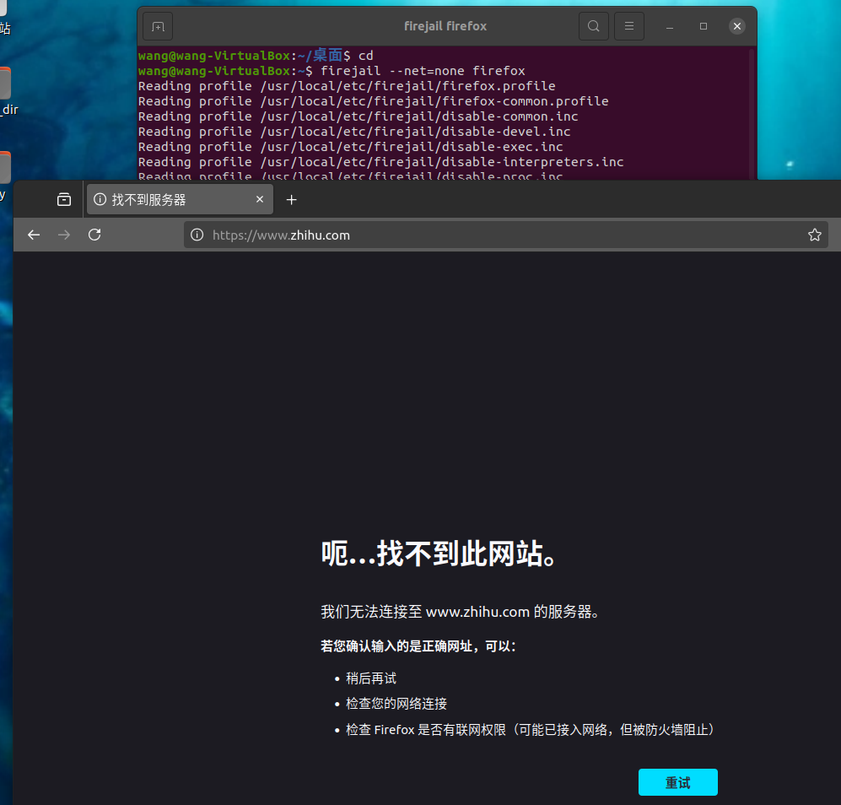
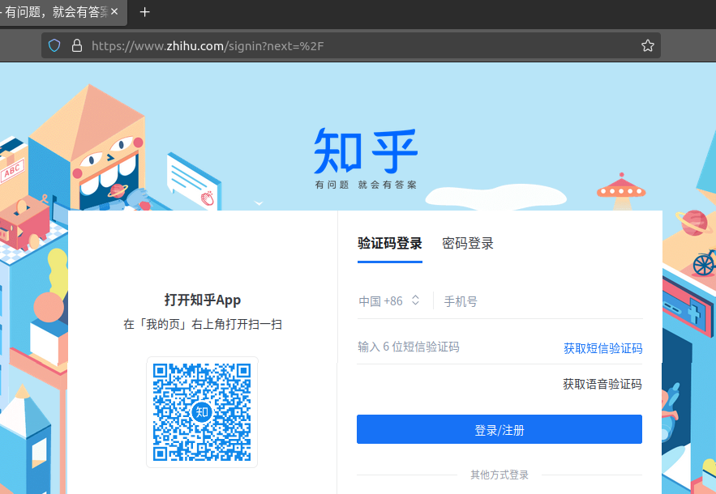
沙箱技术
firejail --net=none firefox

Slide 7
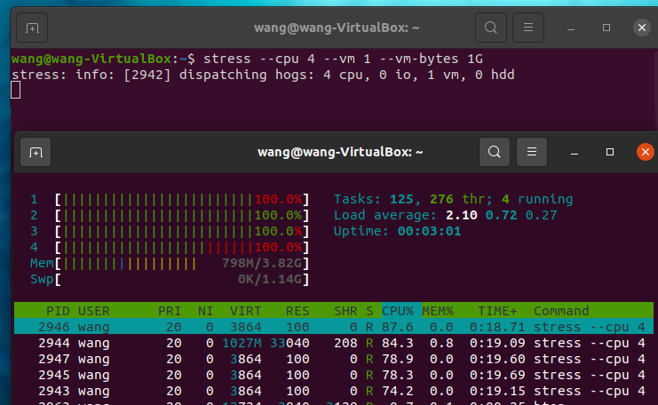
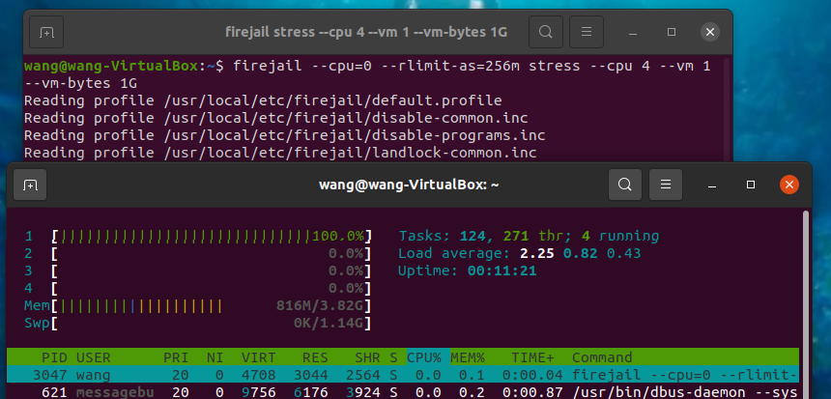
沙箱技术
stress --cpu 4 --vm 1 --vm-bytes 1G
firejail --cpu=0 --rlimit-as=256m stress --cpu 4 --vm 1 --vm-bytes 1G

Slide 8
第二部分容器技术

Slide 9
容器技术
容器技术是一种轻量级的虚拟化技术，它将应用程序及其依赖环境打包成一个容器，使得应用程序可以在不同的环境中运行，并且相互隔离。与传统的虚拟机相比，容器更加轻量级，启动速度更快，资源占用更少。
Ubuntu 基于 Linux 内核，容器技术主要依赖于 Linux 的 Namespace 和 Cgroup 技术，与沙箱技术有相似之处，但容器更侧重于应用程序的打包和部署。每个容器都有自己独立的文件系统、进程空间和网络配置，容器之间相互隔离，互不影响。

Slide 10
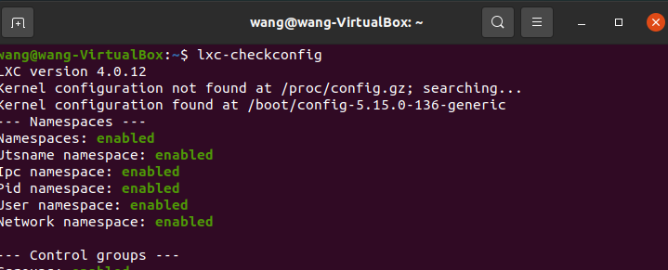
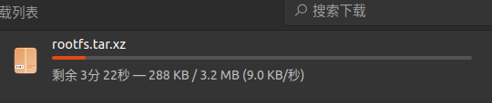

容器技术
安装 LXC
sudo apt-get install lxc
以下命令检查 Linux 内核是否具有必需的配置
创建一个特权容器
lxc-create --name mycontainer --template download -- --dist alpine --release 3.19 --arch amd64
lxc会利用 download 模板从远程镜像源下载 Alpine Linux 3.19 版本的 amd64 架构镜像，并基于此镜像创建名为 mycontainer 的容器

Slide 11
第三部分Docker

Slide 12
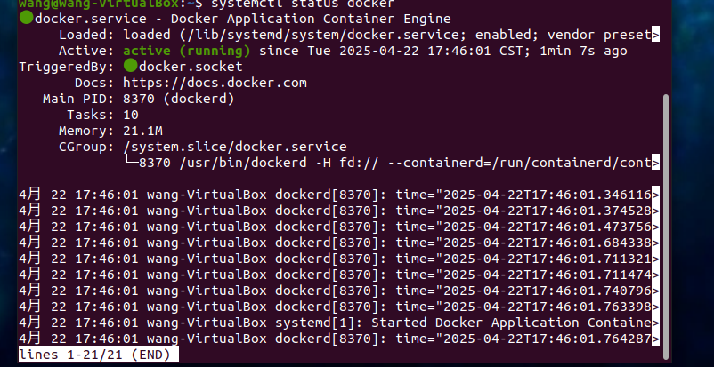
Docker
Docker 是一种基于容器技术的开源平台，它简化了容器的创建、部署和管理过程。Docker 提供了一套完整的工具链，包括 Docker 引擎、Docker 镜像、Docker 仓库等，使得开发者可以更轻松地使用容器技术。
Docker 可以看作是容器技术的一种高级应用

Slide 13
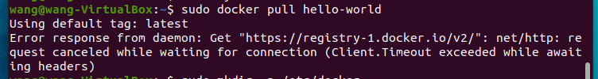
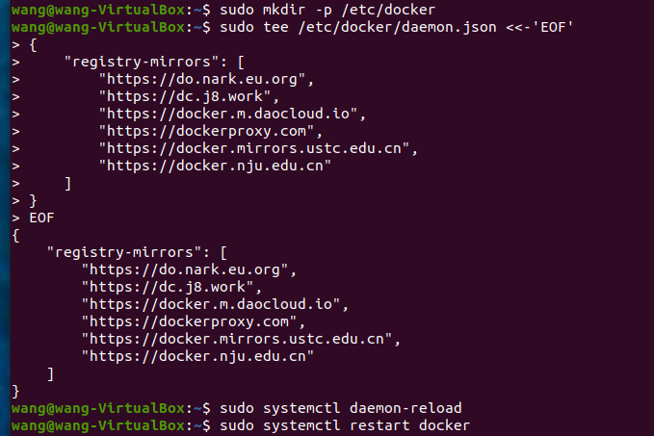
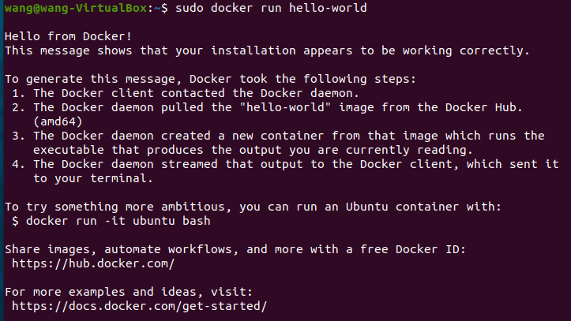
Docker 安装过程的一些问题

Slide 14
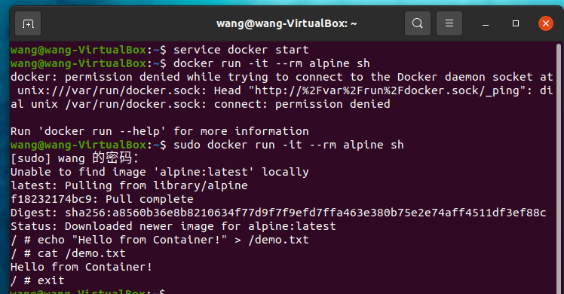

Docker
容器内的文件系统是隔离的，销毁容器后修改丢失

Slide 15
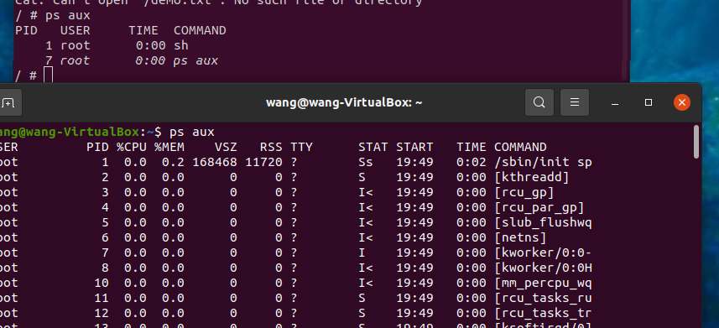
Docker
容器内只能看到自己的进程，与宿主机隔离

Slide 16
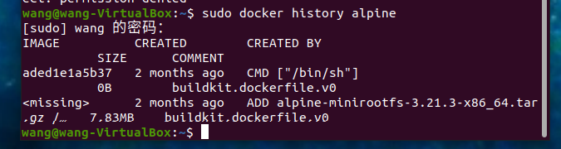
Docker 的一些特点
Docker 提出了镜像的概念，将应用及其依赖项打包成一个标准化的文件。你能够从 Docker Hub 等镜像仓库拉取现成的镜像，从而避免手动配置复杂的环境，相较于前面使用LXC更加方便
Docker 镜像由多个 只读层（Layer） 堆叠而成，每一层代表镜像构建过程中的一个步骤（例如安装软件、复制文件、配置环境等）。这些层按顺序叠加，最终形成一个完整的文件系统视图

Slide 17
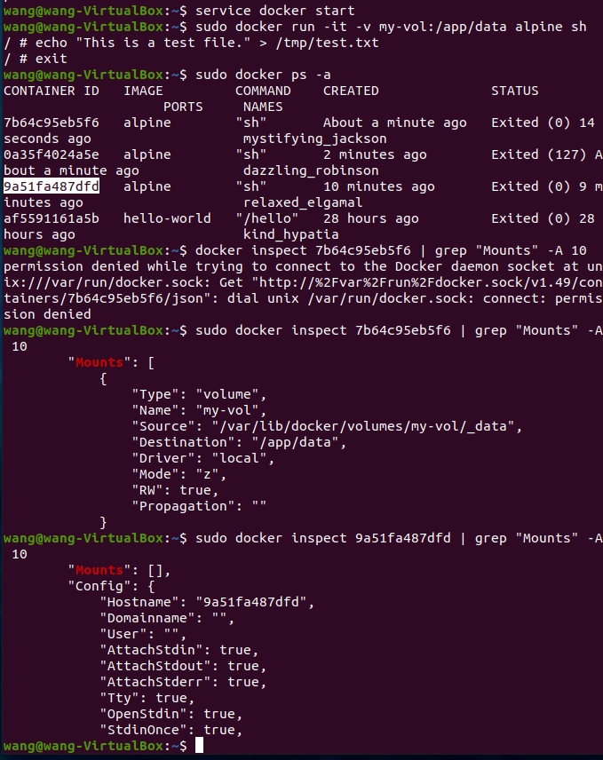
Docker 的一些特点
在物理存储中，两个镜像都基于 ubuntu基础镜像，这个基础镜像对应的层只会保存一份，镜像 C 和镜像 D 会共享这一层。只有在各自安装 Python 和 Java 时产生的层才是不同的，会分别保存
容器可看作是镜像的运行实例——基于镜像创建容器时，会在镜像的只读层之上叠加一个可写层，用于存储运行时的临时数据（如修改的文件、日志、进程状态等）

Slide 18
技术 | 隔离级别 | 资源占用 | 应用场景
沙箱技术 | 进程级隔离 | 较低 | 运行不可信程序，限制程序访问权限
容器技术 | 应用级隔离 | 中等 | 打包和部署应用程序，实现环境一致性
Docker | 应用级隔离（基于容器技术） | 中等 | 简化容器管理，支持微服务架构

Slide 19
END
Thanks for watching

